Slide 1
Равносильные и неравносильные уравнения и неравенства

Slide 2
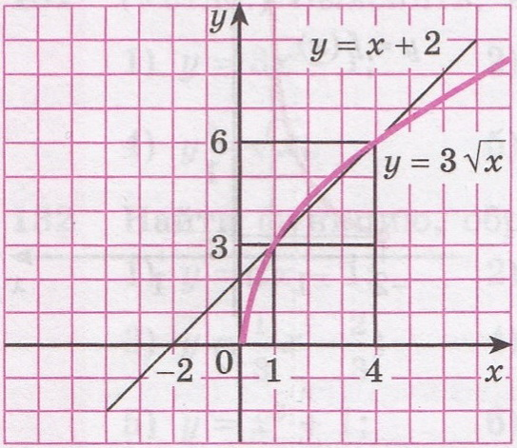
Найти точки пересечения графиков функций $y=3\sqrt{x} и y=x+2$ задача имеет два способа решения:
Графический способ:
Составить и решить уравнение:
$3\sqrt{x}=x+2$ (1)
${\left(3\sqrt{x}\right)}^{2}={\left(x+2\right)}^{2}$ (2)
$9x=x^{2}+4x+4$ (3)
$9x{−x}^{2}−4x−4=$0 (4)
${−x}^{2}+5x−4=$0 (5)
$x^{2}−5x+4=$0 (6)
$$\text{корни квадратного уравнения}$$
$x1=4$ и $x2=1$
Подставим значения $x$ в исходные уравнения и получим точки с координатами (4; 6) и (1; 3)

Slide 6
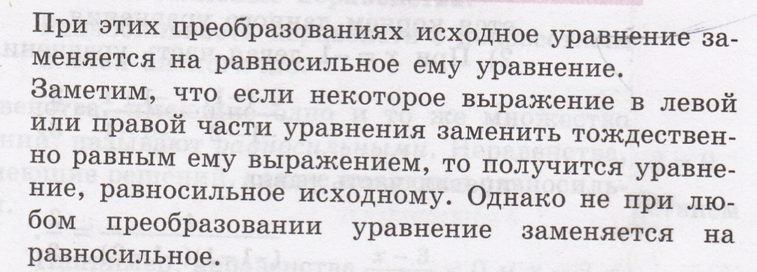

Slide 12
Решить уравнение: $x^{2}−4=7x −14$ (1)
Преобразуем разность квадратов в левой части и вынесем общий множитель
за скобки в правой: $\left(х−2\right)×\left(x+2\right)=7\left(x−2\right)$ (2)
Перенесем правую часть уравнения в левую и вынесем общий
множитель (х -2) за скобки: $\left(х−2\right)×\left(x+2\right)−7\left(x−2\right)=0$ (3)
$\left(х−2\right)×\left(x+2−7\right)=0$ (4)
$\left(х−2\right)×\left(x−5\right)=0$ (5)
Откуда следует, что х = 2 или x = 5
Однако, если обе части уравнения (2) разделить на (х-2), то получится уравнение $\left(x+2\right)=7$, которое имеет только один корень: х = 5, т.е. произойдет потеря корня х = 2, и решение уравнения будет неверным

Slide 16
Помним, что при умножении обеих частей неравенства на одно и то же положительное число получаем равносильное неравенство, а для сохранения равносильности при умножении на отрицательное число необходимо поменять знак неравенства на противоположный (знак «больше» на «меньше» и наоборот).
Умножать обе части неравенства на выражение с переменной можно только в том случае, если мы точно знаем, какой знак имеет это выражение, и что оно никогда не станет равным нулю.

